Slide 1
MI
EXPERIENCIA CON EL
PEMC

Slide 2
¿QUÉ ES?
El Programa Escolar de Mejora Continua es una propuesta concreta y realista que plantea objetivos de mejora, metas y acciones dirigidas a fortalecer los puntos fuertes y resolver las problemáticas escolares de manera priorizada y en tiempos establecidos.

Slide 3
EL CONSEJO TÉCNICO
Tiene el compromiso de revisar de manera periódica los avances, evaluar el cumplimiento de acuerdos y metas, realizar ajustes en función de los retos que enfrenta y retroalimentar la toma de decisiones que favorezcan el logro de la mejora escolar

Slide 4
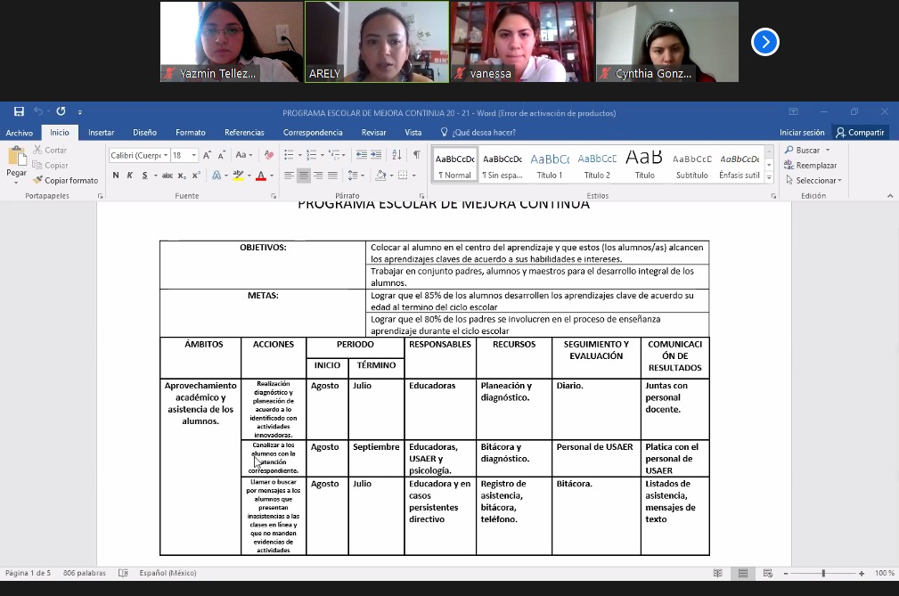
POR LO TANTO, EN ESTE CONTEXTO, EL PEMC ES UN INSTRUMENTO PARA LA ACCIÓN Y NO DEBERÁ DE CONVERTIRSE EN UN DOCUMENTO QUE TIENE BUENAS INTENCIONES, DESEOS Y ASPIRACIONES.

Slide 5
CARACTERÍSTICAS
Se enmarca en una política de participación y colaboración.
01
03
Se basa en un diagnóstico escolar compartido por toda la comunidad educativa.
Tiene una visión de futuro.
02

Slide 6
CARACTERÍSTICAS
Multianual.
Cuenta con una adecuada estrategia de comunicación.
04
06
Se ajusta al contexto.
Carácter flexible.
05
07

Slide 7
ESTRUCTURA
Diagnóstico
Objetivos y metas
Acciones
Seguimiento y evaluación

Slide 8
FINALIDAD
Establecer metas, procesos y tareas que debe de realizar el colectivo docente y la comunidad educativa para así alcanzar los objetivos orientados a la mejora de los logros educativos de las NNA.

Slide 9
¿CÓMO LLEVARLO ACABO?
Por motivos de la pandemia se lleva a cabo a través de actividades y situaciones didácticas en línea, planteadas con anterioridad en el CTE en donde directivos y docentes recaban datos que se puedan mejorar por medio de estas actividades.

Slide 10
¿CÓMO LLEVARLO ACABO?
Es necesario contar con una estrategia para dar seguimiento al PEMC y evaluar sus resultados, establecer un mecanismo que permita saber:
¿Qué avances se identifican y qué evidencias se tiene de ellos?
¿Cómo estos avances contribuyen en la mejora de los aprendizajes de los alumnos?

Slide 11
¿CÓMO LLEVARLO ACABO?
Es necesario contar con una estrategia para dar seguimiento al PEMC y evaluar sus resultados, establecer un mecanismo que permita saber:
¿Qué avances se identifican y qué evidencias se tiene de ellos?
¿Cómo estos avances contribuyen en la mejora de los aprendizajes de los alumnos?

Slide 12
Para dar seguimiento a las acciones se pueden plantear las siguientes preguntas:
¿Los resultados fueron los esperados?
¿Qué aspectos favorecieron el logro de buenos resultados?
¿Los resultados obtenidos contribuyen a alcanzar los objetivos propuestos?
¿Tenemos información suficiente o es necesario recabar alguna otra para tomar decisiones?
¿Qué ajustes haremos al PEMC?

Slide 13
LLEVAR A CABO LAS ACCIONES PLANEADAS
NO ES GARANTÍA DE AVANZAR HACIA LOS OBJETIVOS QUE EL COLECTIVO HA PLANTEADO; ES NECESARIO HACER UN SEGUIMIENTO DE ESTAS PARA VERIFICAR SI ESTÁN CONTRIBUYENDO A LA MEJORA DE LA ESCUELA.

Slide 14
EJEMPLO DE UNA PROPUESTA

Slide 16
EXPERIENCIAS PERSONALES

Slide 17
Durante la jornada de Practica en el mes de mayo se desarrollaron diversas actividades referentes al Programa Escolar Mejora Continua.
Se elaboró una planeación que incluyeran dichas actividades del PEMC. La mayoría de ellas se elaboraban con ayuda de un libo de trabajo con el que contaban los alumnos, estas actividades se basaban en la comprensión lectora, identificar números (1 al 7), escribir su nombre sin portador o ayuda, higiene y problemas de razonamiento.
La manera de trabajo fue por medio de la plataforma de WhatsApp, al comienzo de la mañana se enviaba la actividad por escrito y en el trascurso del día se recibían evidencias, fueron de las que más se tuvo participación.

Slide 18
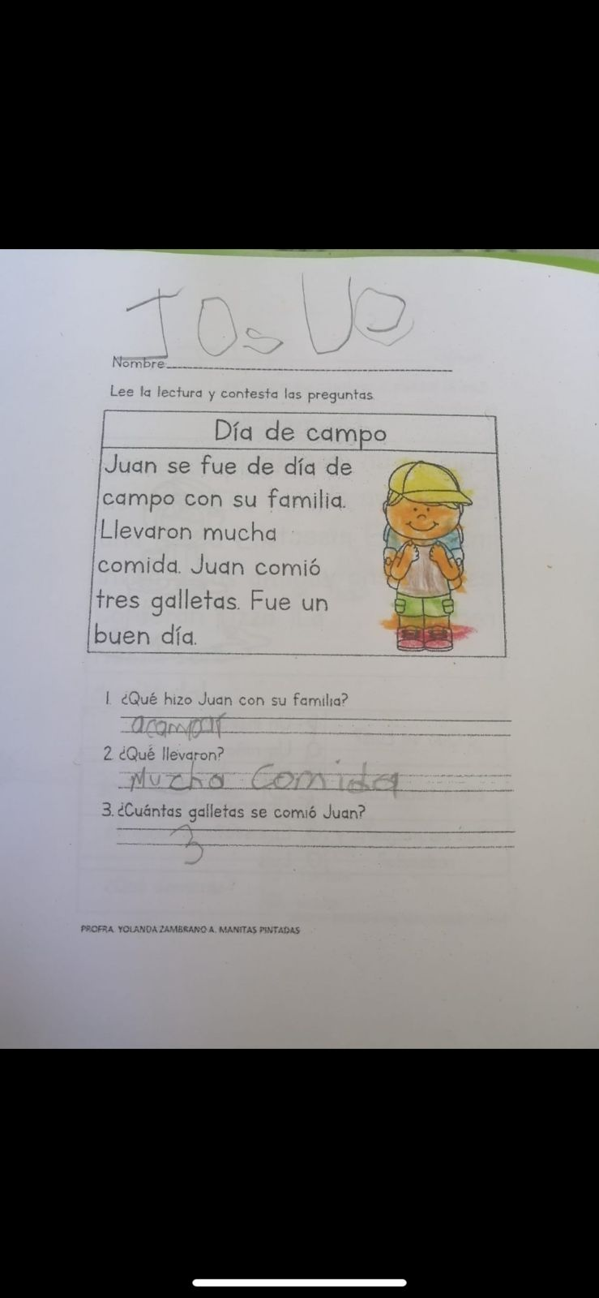
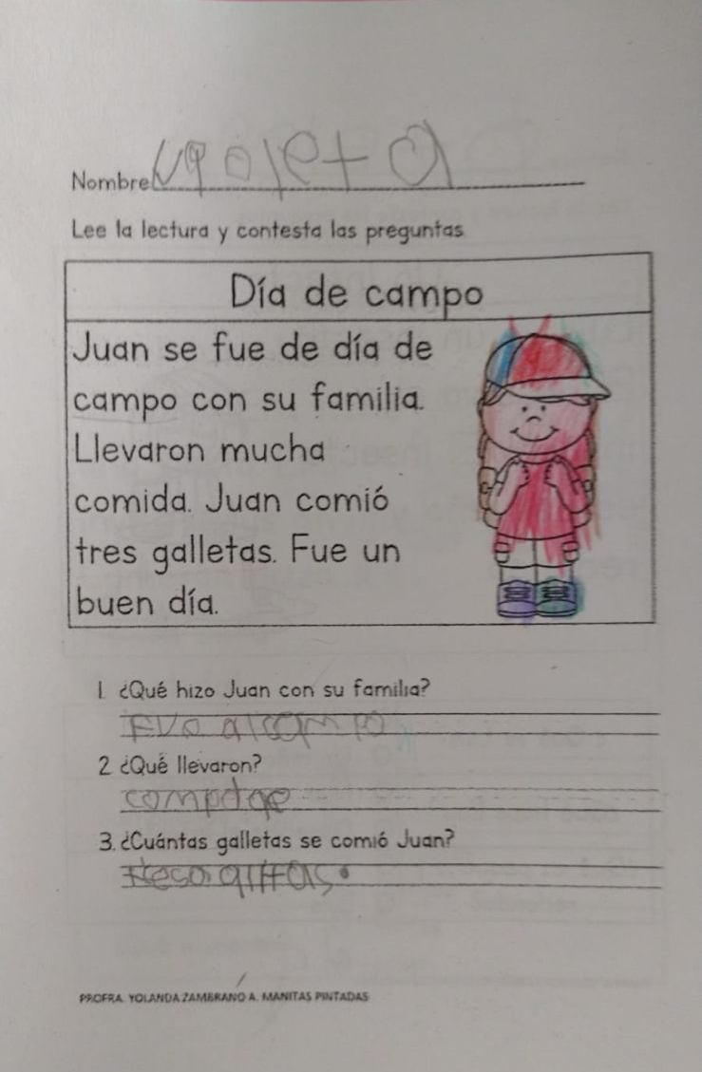
ANEXOS: COMPRENSIÓN LECTORA

Slide 19
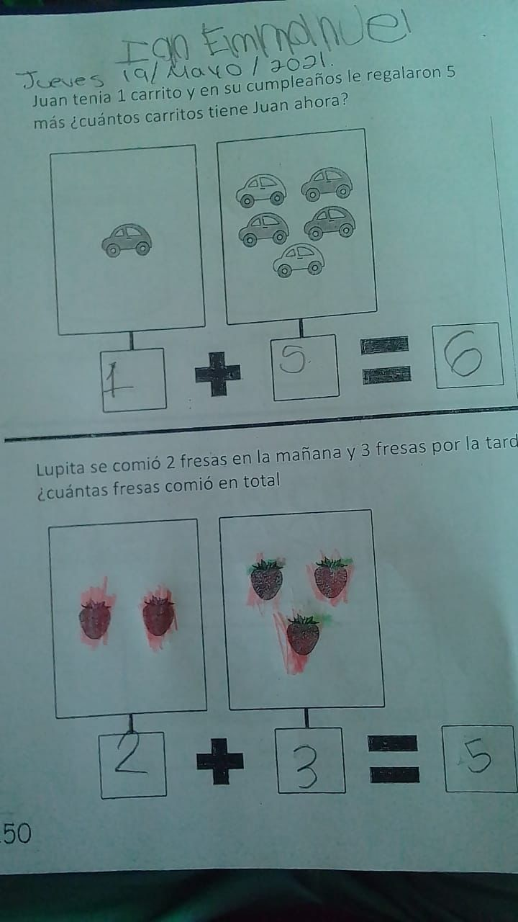
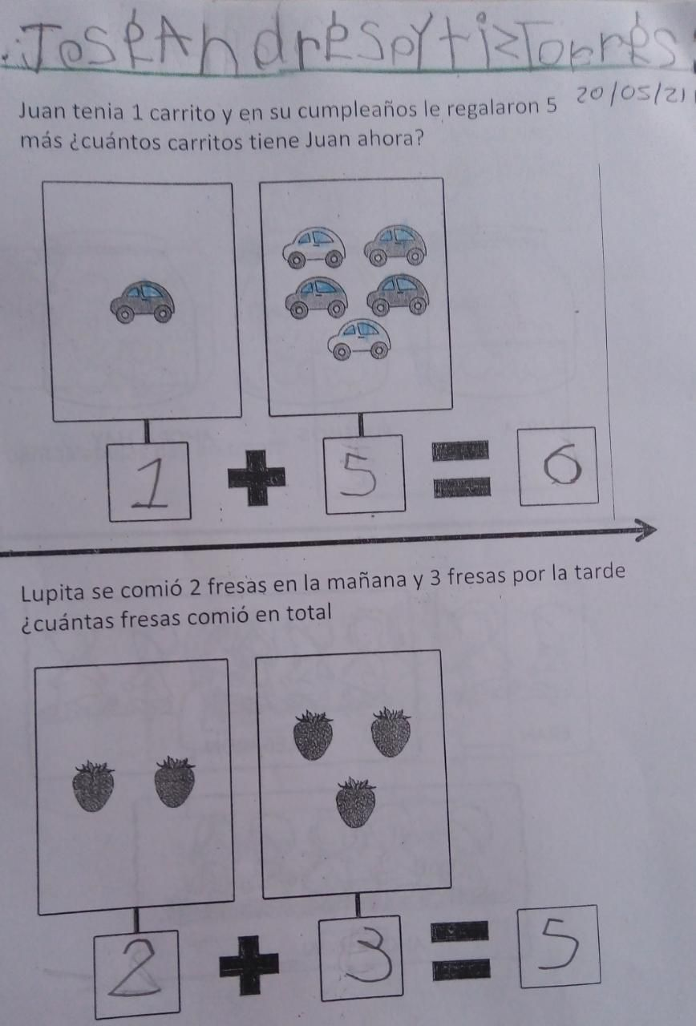
ANEXOS: PROBLEMAS MATEMÁTICOS

Slide 20
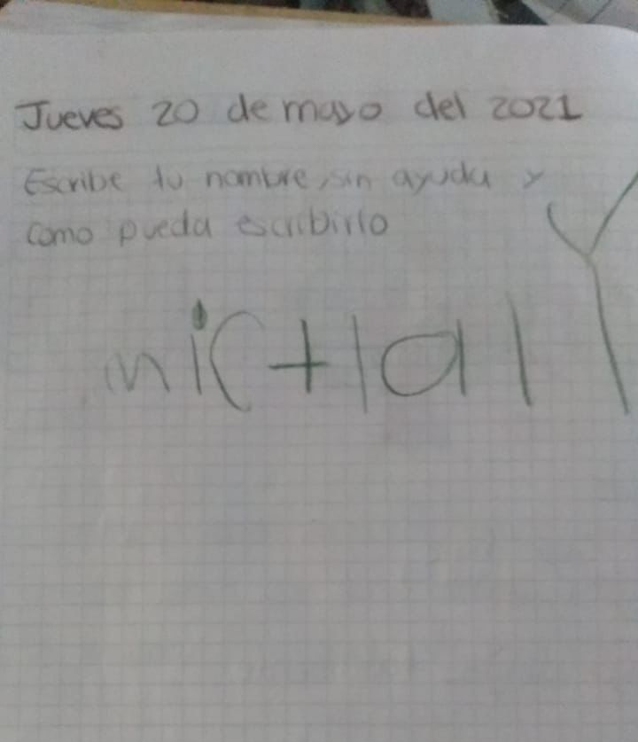
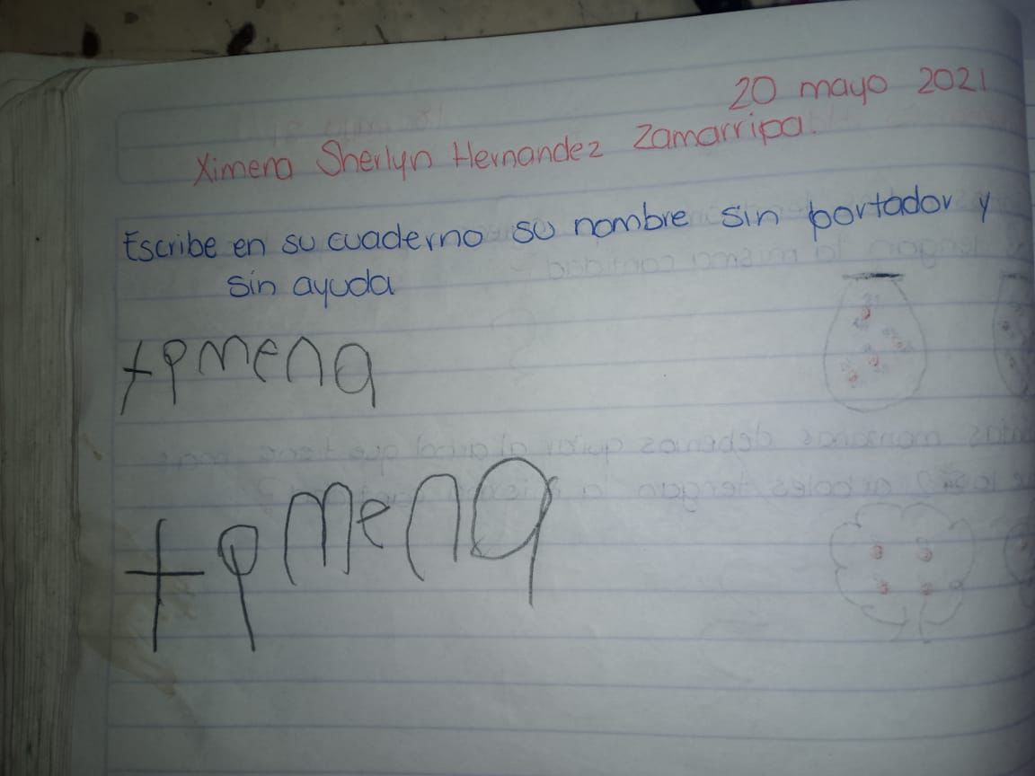
ANEXOS: NOMBRES SIN PORTADOR

Slide 21
referencias
SEP (2018). Lineamientos para la elaboración del Plan de Mejora Continua (PMC). México. Dirección General del Bachillerato.
SEP (2021). Orientaciones para elaborar el programa escolar de mejora continua. México: Secretaría de Educación Básica.

Slide 22
¡ GRACIAS !

